Slide 1
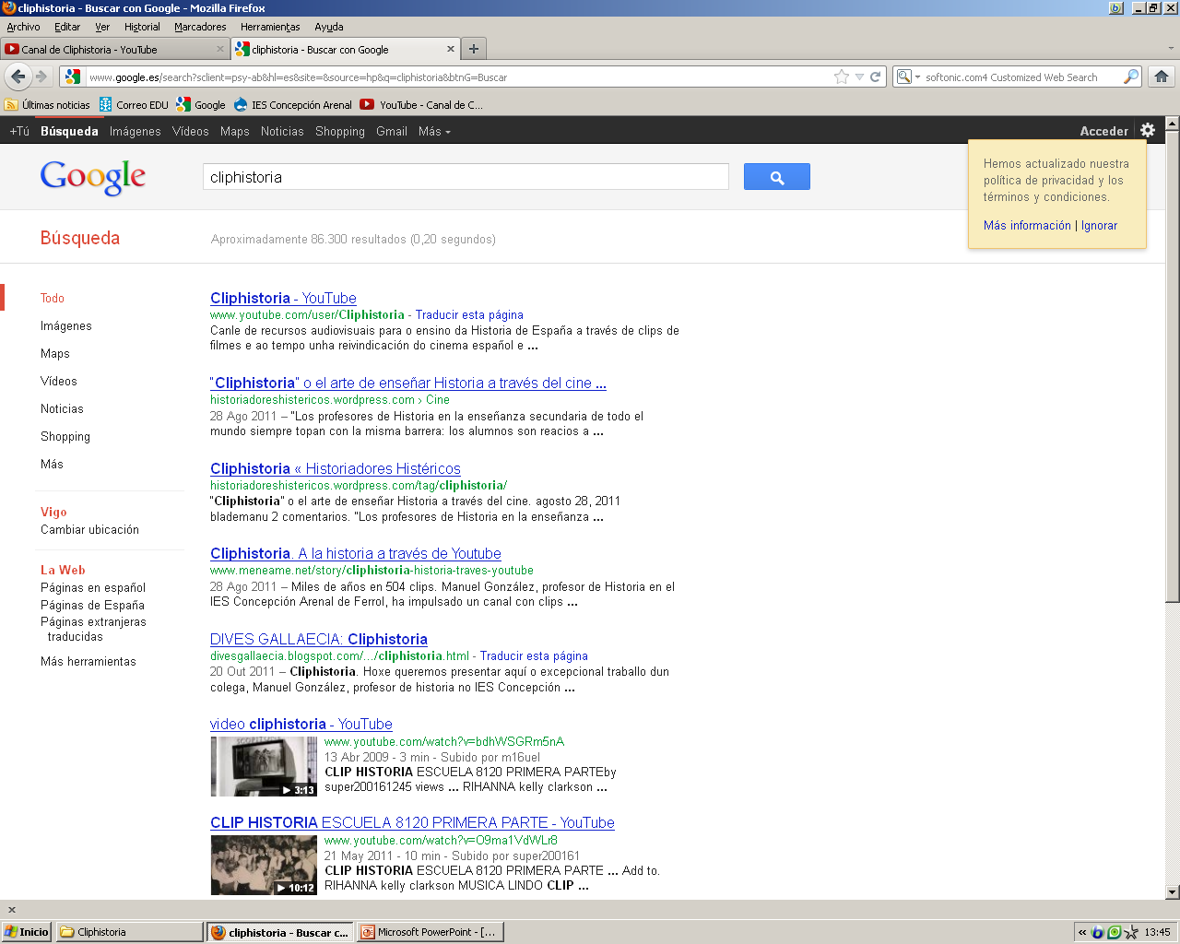

Slide 2





O material do profesor

Slide 3
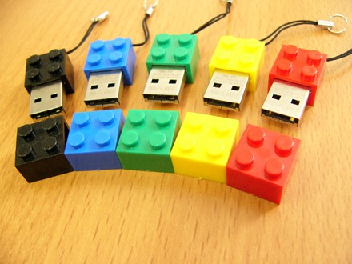
OBXETOS AUDIOVISUAIS
Colección de obxectos audiovisuais ensamblados usando metadatos para corresponder ás necesidades de aprendizaxe. É unha unidade mínima de aprendizaxe, en formato dixital, que pode ser utilizada en contextos educativos diferentes
1.-Formato dixital: Ten capacidade de actualización e/ou modificación constante; é dicir é utilizable dende Internet e accesible a moitas persoas simultáneamente e dende distintos lugares.
2.-Propósito pedagóxico: O seu obxectivo é asegurar un proceso de aprendizaxe satisfactorio
3.-Contido interactivo: Implica que cada individuo (profesor/alumn@) ten a posibilidade de participar activamente no intercambio de información
4.-É indivisible e independente de outros objxectos de aprendizaxe, de xeito que ten sentido por si mesmo e non pode descompoñerse en partes mais pequenas.
5.-É reutilizábel en contextos educativos distintos para o que foi deseñado, característica que incrementa o valor engadido de cada obxecto audiovisual
.

Slide 4





Prospectiva integral
850 filmes e series de TV
Procura
(Internet)
Visionado analítico e selección
Historia,Vida cotián, muller, arte, literatura, medio ambiente, ensino, Galiza, América

Slide 5
Secuencias contextuais
: Dominaremos o mundo
Grandes contextos
Gutemberg
Renacemento
Persoaxes secundarios
: Pacto do pardo
Unidades narrativas autónomas
Falanxistas de armas tomar
Igrexa
Datas históricas
: O Maine estoura
Pluraridade de puntos de vista
0
1
2
3
4
5
Vida cotián
Que bonito é o tren
obradoiro
O outro
Independencia de venezuela
Arte
: Obradoiro de Tiziano
Literatura
A xeracion do 27
Galicia, Muller, Ensino, Música popular, tecnoloxías

Slide 6
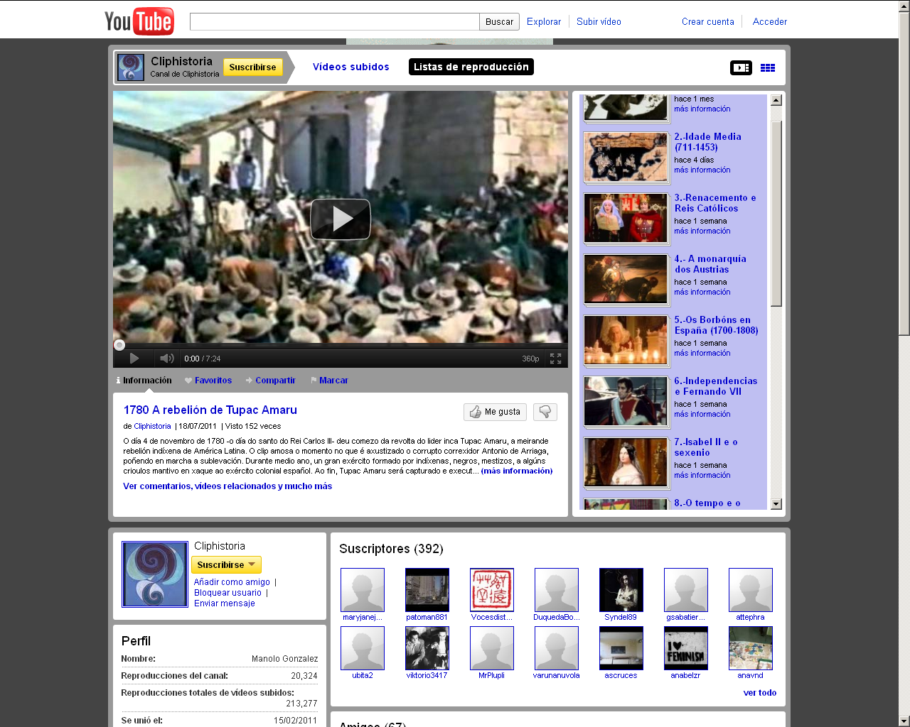

Slide 7
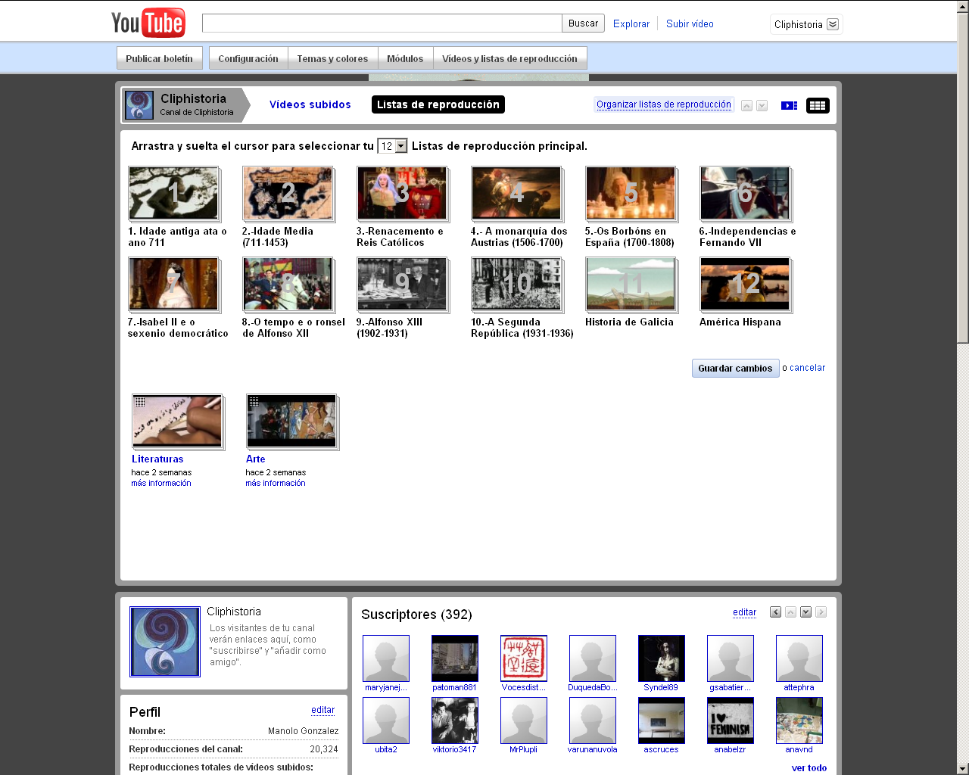

Slide 8
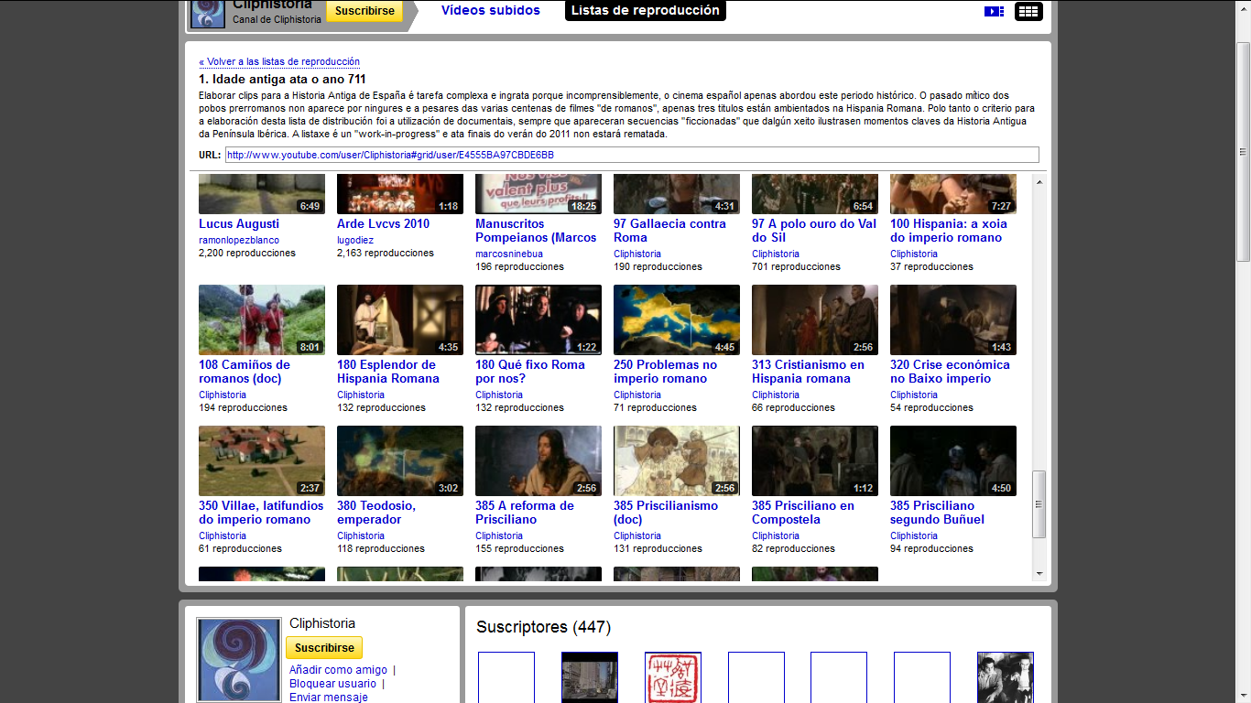

Slide 9
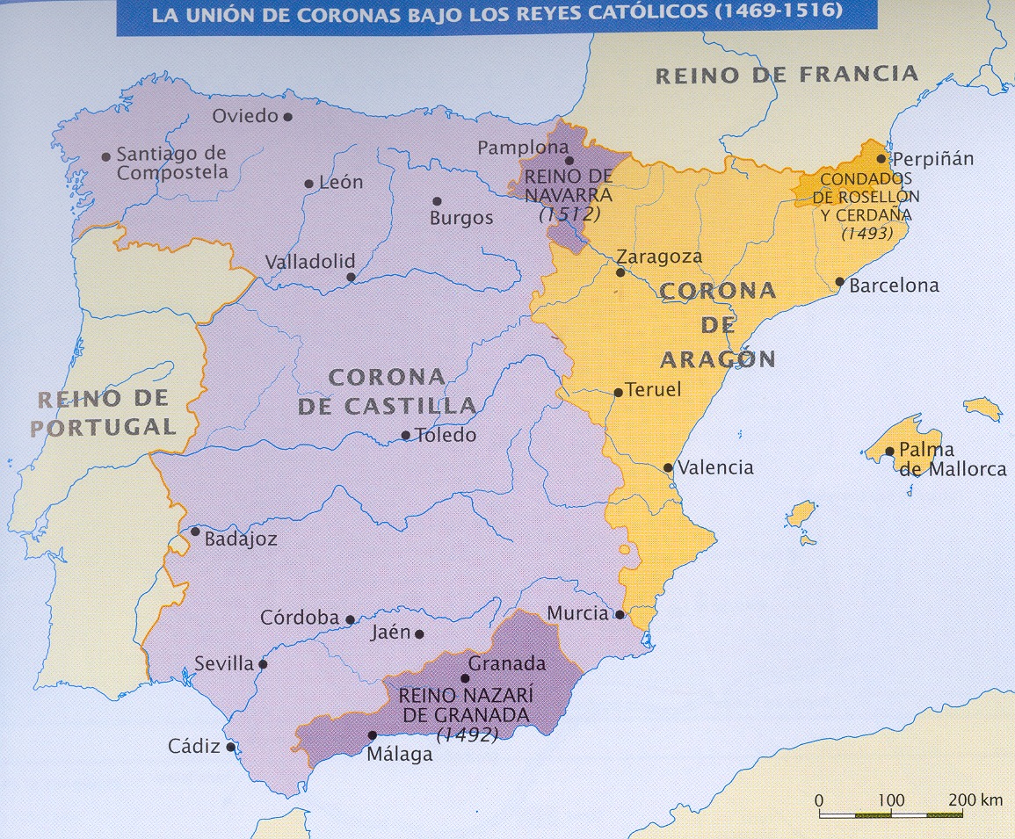
4.-HISPANIA UNHA: Unificación territorial
1.-Describir procesos complexos
Guerra de Granada
Paz co Reino de Granada
Non pagaremos mais impostos
A guerra de Granada
Boabdil prisioneiro de si mesmo
Arma segreda
Rendición de Granada (1)
Rendición de Granada (2)
Un tratado de papel mollado
Canarias (1483)
Conquista de Canarias.
Canarias conquistada

Slide 10
NOMADISMO
CAMBIO CLIMATICO
Os animais buscan lugares mais fríos e con auga
Das semillas das arbres xurden novas arbres
Comezan a cultivar
Os homes cercan e reteñen aos animais
Trigo, cebada, arroz e maiz
Cabra, ovella, Boi, cabalo e can
Primeiros Cultivos
Primeiros animais domesticados
SEDENTARISMO

Slide 11
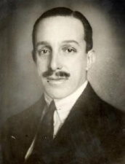


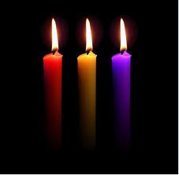

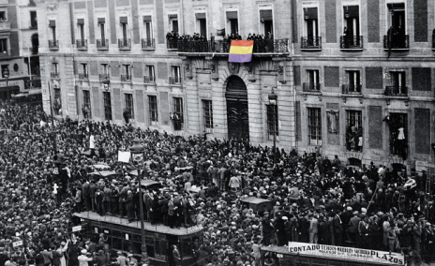
O proceso paso a paso: 3 días de abril
Domingo, 12 de abril. Eleccións municipais
Luns 13 de abril. Intertidume
Martes, 14 de abril. Proclamación da República
20.00: Primeiras urnas escrutadas
6.00: Amencer do 13 de abril
9.30: A monarquía tambaléase
21.00 O goberno monárquico desconcertado
12.00: Unha negociación moi delicada
10..00: Alfonso XIII despacha có Presidente do Goberno
13,30: Proclamación República en Barcelona
22.00 Rolda de prensa de Romanones
16.30 A célebre frase do Presidente do goberno
1931 Barcelona proclama a República
23.00 Malas novas para a monarquía
17.00 : Ultimo Consello de ministros de Alfonso XIII
17.00 Concello de Ministros decisivo
23.00 En moitos pobos tamén tunfan os republicáns
18.00: O rei vaise
20.00 As cousas complicanse
19.00 Os madrileños saen as rúas.
24.00: Alfonso XIII coñece o resultado das eleccións
24.00: A monarquia en crise
20.00: Alfonso XIII xa non é o Rei de España
23.00: Monologo dun rei destronado

Slide 12
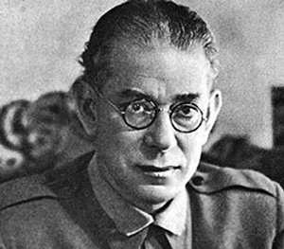
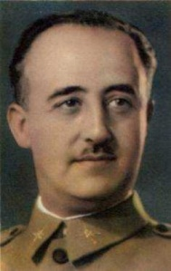
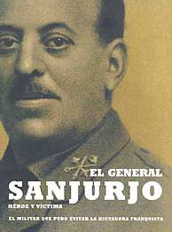
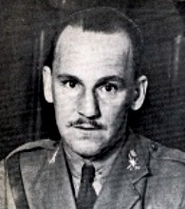
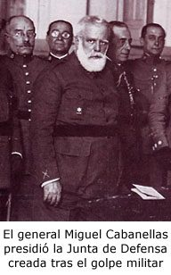
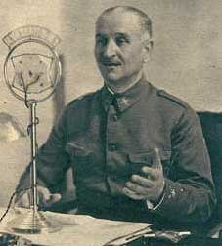
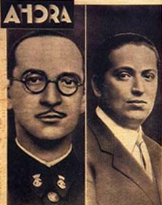
18 DÍAS DE XULLO de 1936
Luns | Martes | Mercores | Xoves | Vernes | Sabado | Domingo
 |  | 1 | 2 | 3 | 4 | 5
6 | 7 | 8 | 9 | 10 | 11 | 12
13 | 14 | 15 | 16 | 17 | 18 | 19
Preparando o bombardeo de Guernica
Primeiros días de xullo
A conspiración antirrepublicana avanza
O golpe de estado precisa pasta
Ou conmigo ou contra min
Creando a 5º Columna
Paco, o xefe tes que ser ti
Mola cerebro do golpe
Mataron ao teniente Castillo
Tamén os requetés prepáranse
Qué pensa Calvo Sotelo
Os carlistas apoian o golpe
Malos presaxios
Mataron a Calvo Sotelo
Hainos ben enterados ¡
O Xeneral Mola discute co seu superior
O inicio do golpe de estado
Fracasa a sublevación en Cataluña
Comeza a sublevación militar
Asasinato de Calvo Sotelo
Franco escribe o Bando de Guerra
O 17 as 17
Preparativos do golpe militar
Mola no 18 de xullo
Guerra civil
Mataron a Calvo Sotelo
Novas do levantamento militar

Slide 13
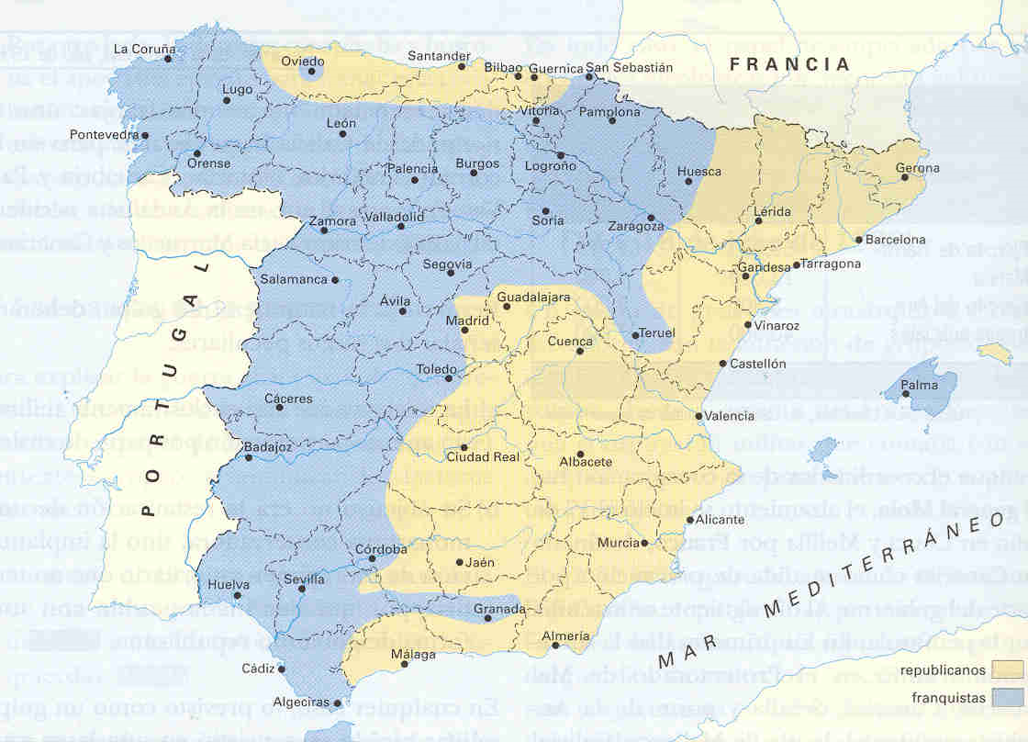
Ferrol
Asturias
Asturias
Paris
18 de xullo em Galicia
Asturias
Santiago
Pobo mariñeiro
Lalín
Navarra
Girona
Un pobo galego
mal día para o amor
Arredores de Barcelona
Valladolid
2.-Interpretar mapas históricos
Barcelona
A las armas ¡
Madrid
Madrid
Madrid
Madrid
Cuenca
Toledo
Un pobo extremeño
18 de xullo controlando camiños
Un pobo andaluz
Jaen
O 18 DE XULLO
Granada
Málaga
Granada

Slide 14
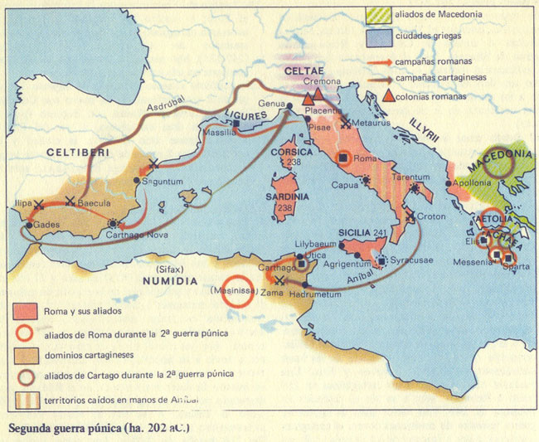
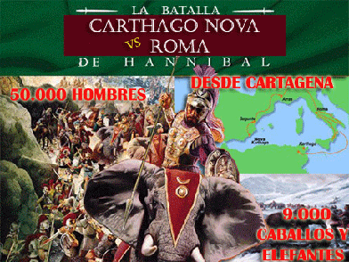
3
Spania:
campo de batalla
4
2
5
1
16 anos sen tregua

Slide 15
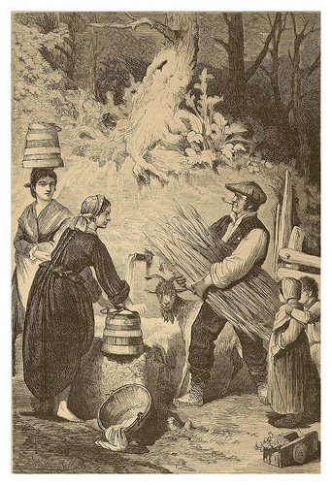
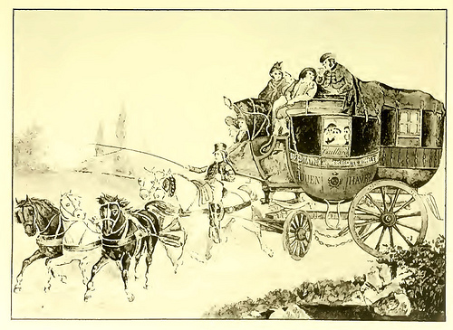
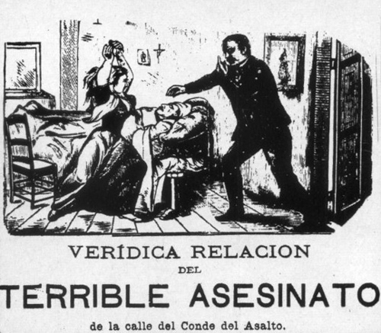
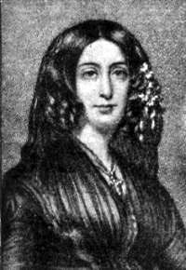
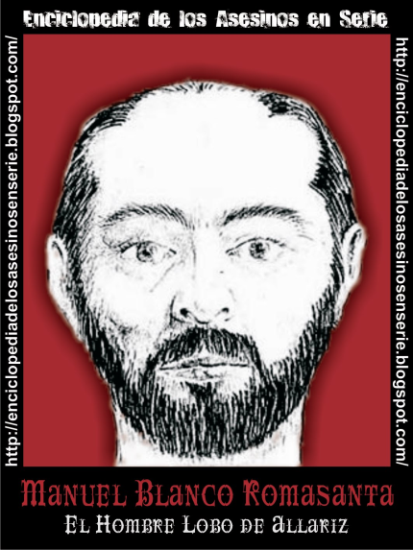
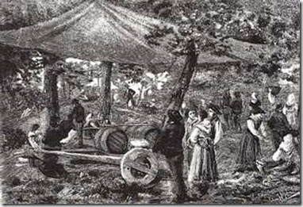
3.-Entender un tempo histórico
A España de Isabel II
Cantares de cego
Unha feira galega do XIX
Transportes en 1845
Cantar de cego 2
Historia do lobishome
1853 O ano da fame
Paseo pola Mallorca rural
Xuizo do lobishome

Slide 16
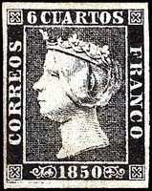
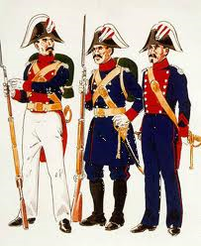
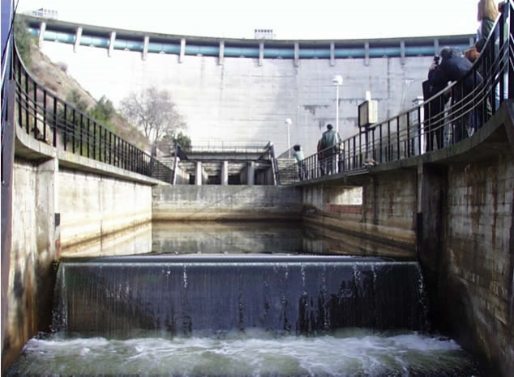
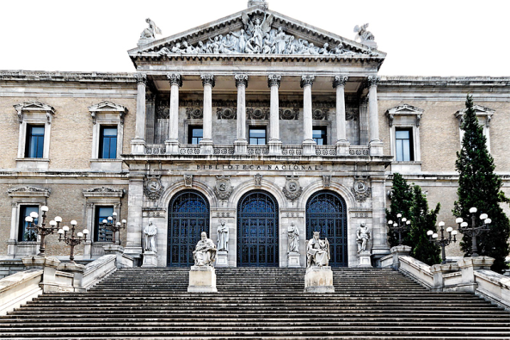

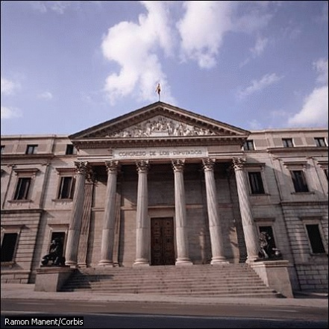
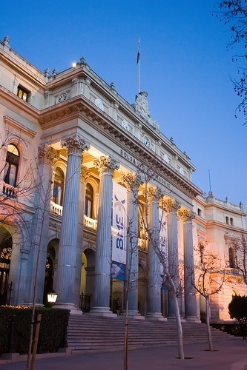
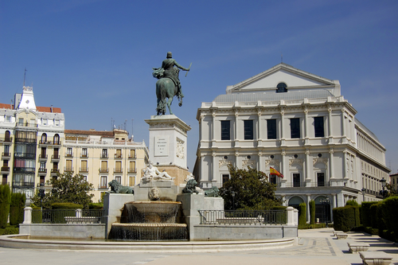
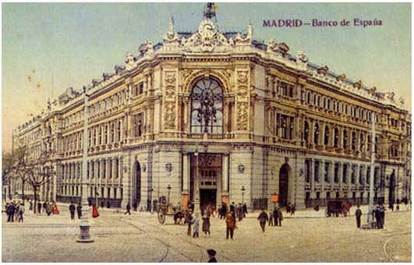
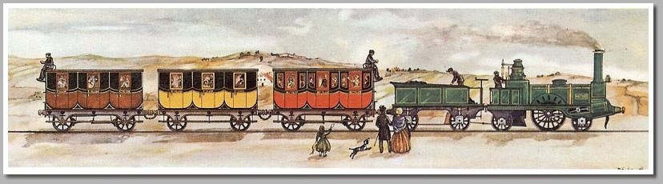
Creación da Garda Civil
PelotazoS en Bolsa
1850 Inauguración palacio diputados
A sociedade isabelina
Corrupción xeralizada. A Administración éra un negocio privado. A monarquia desprestixiada pola camariilla
1853: Ano da fame.
Motins de consumo
Crise de subsistencias
Paro
Que bonito é o tren
O ferrocarril, dificultades
A isabel II lle mola o tren
3.-1851 inauguración tren aranjuez

Slide 17
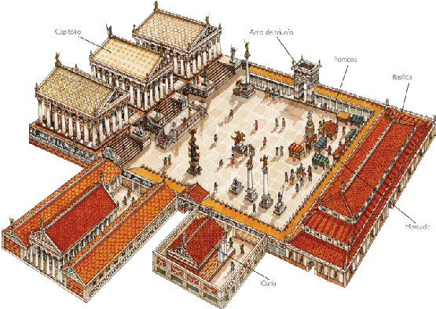
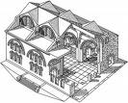
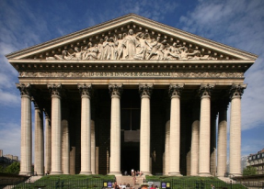

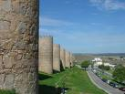


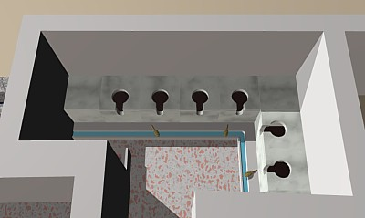
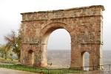

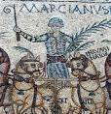


12 FOROS: Centros comerciais
12 Basilicas/xusticia
100 TEMPLOS: Nova relixión
Thermopolia e tabernae
Templo romano
Foro romano cartago nova
cesaraugusta
Murallas
Foro romano baelo
28 Bibliotecas
50 lupamares
11 grandes TERMAS: Ocio e saude
Alcantarillas e cloacas
150 Letrinas publicas
Baños romanos
Baños públicos (1000)
Termas de Itálica
Casa rica
Termas de Caracalla
Portas e 40 Arcos de triunfo
2 ANFITEATROS. Toros , animais e espectáculos varios (telebasura)
4 TEATROS: tv romana
2 CIRCO:S futbol romano (400 000)
11 Acueductos e 1500 fontes
Teatro de Itálica
Teatro de Merida
Coliseo de Roma
Gladiator
Circo Romano de Itálica
Ben-Hur
Vida cotian (Roma)

Slide 18


1598 Bancarrota total
1588. Armada Invencible
1581 : Anexión de Portugal
1609. Expulsión dos moriscos
1571. Incorporación de Filipinas
1618: Guerra dos 30 anos
1571. Lepanto
1640: Secesión de Portugal
1567. Moriscos Alpujarras
1557. Vcitoria de San Quintin
164o. Sublevación Cataluña
1555: Paz de Ausburgo
1641 Rebelión en Andalucia
1545: Concilio de Trento
1643: Derrota de Rocroi
1547: Mühlberg Victoria sobre protestantes
1536: Fundación de Buenos Aires
1647. Sublevación de Sicilia
1535: Conquista de Tunez
1648. Paz de wesffalia
1533: conquista de Peru
1527: Saqueo de Roma
1648. Sublevacion de Aragon
1525: Victoria en Pavia
1648. Sublevacion de Navarra
1522: Victoria sobre Xermanías
1659. Paz dos Pirineos
1520: conquista de mexico
1521: Victoria sobre comuneros
1700. Guerra de Sucesión
1522: Elcano da a volta ao mundo
1518: Emperador do Sacro imperio xermánico
1517: Desembarca en Asturias Carlos: Unión de Coronas
1476. Guerra civil Castela
Auxe e caída do imperio español (XVI e XVII

Slide 19
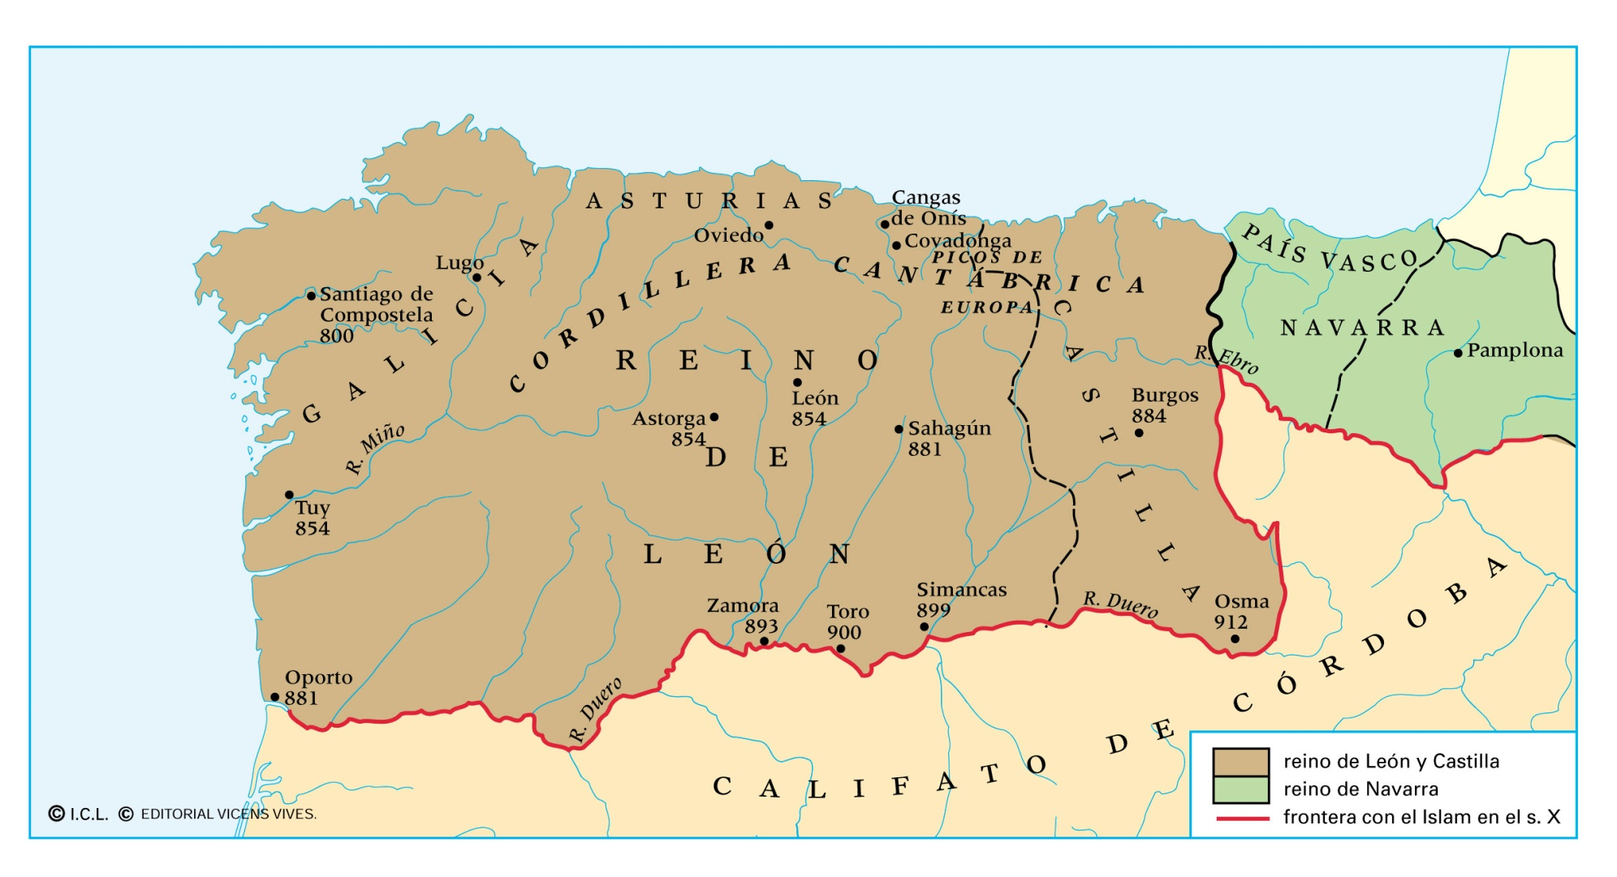
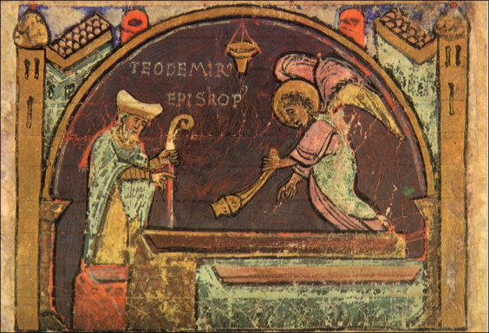
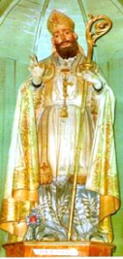
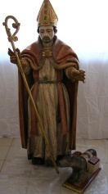
Decisivo para a repoboación de Galicia foi o impulso do monacato dende a monarquía:
Odoario repoboa Lugo 755,
Teodomiro, descubre Santiago en 813 ,
Sisnando Menéndez (951-968)
Rosendo 907-977,
Celanova e sur de ourense
Froilan 833-905,
Bierzo, Zamora,
Visita a un mosteiro dúplice
Repoboando as terras ao Sur

Slide 20
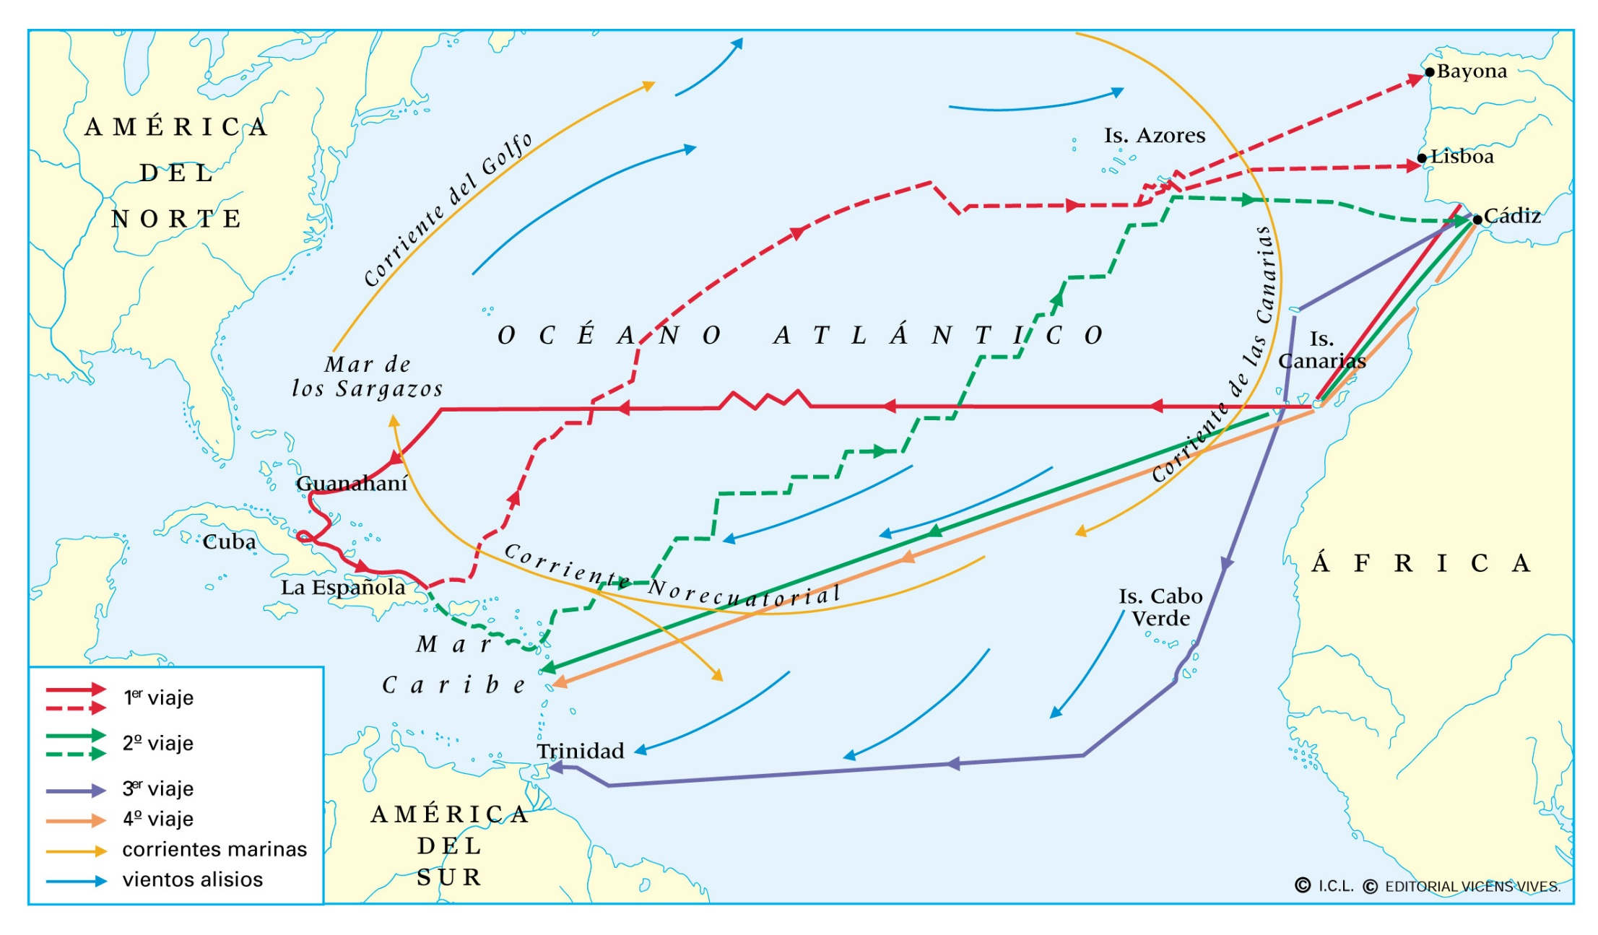
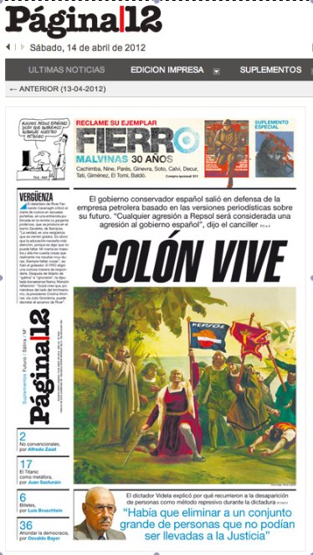
4.-O punto de vista do “outro”
A aventura de Colón en Clips
Podese ir as Indias polo Oeste
A terra é redonda
Cristobal Colon e os RRCC (1)
Cristobal Colon e os RRCC (2)
Cristobal Colon e os RRCC (3)
Cristobal Colon e os RRCC (4)
Cristobal Colón e os RRCC (5)
Conocementos segregos
Embarcando con Colón (1)
Embarcando con Colón (2)
Rumbo ao descoñecido
Orientarse baixo as estrelas
Rebelión a bordo
Chegada de Colón a América (1)
Chegada de Colón a América (2)
Chegada de Colón a América (3)
Chegada de Colón a América (4)
Chegada de Colón a América (5)
Chegada de Colón a América (6)
O trunfo de Colón (1)
O trunfo de Colón (2)
Novidades das Indias
As Indias chámanse América

Slide 21
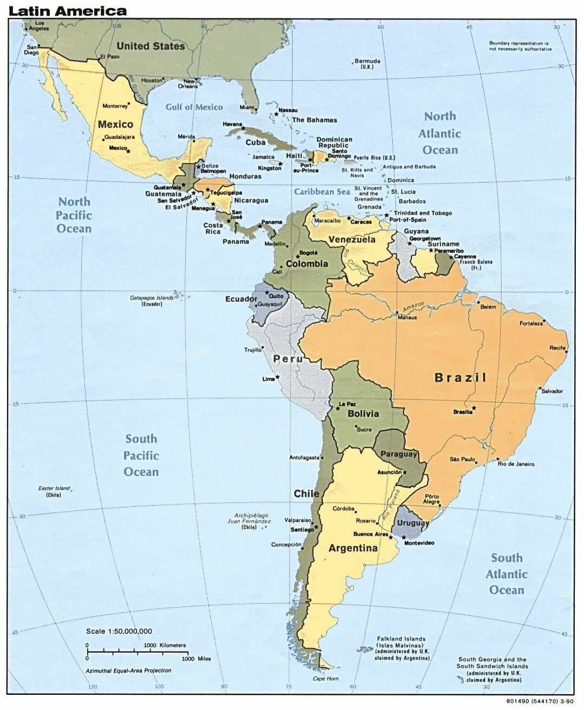


Susurros de liberdade
Hai que exportar a Revolución francesa (Cuba)
Voces cubanas de revolta
Escravos ou obreiros?
Independencia en voz baixa (Mexico)
Independencia, unha oportunidade (Venezuela)
Miranda e a bandeira da gran Colombia
La madre patria no nos comprende (Argentina)
Arxentinos ou españois?
América hispana está pensando independizarse de España

Slide 22
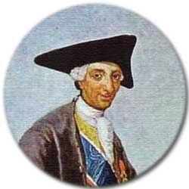
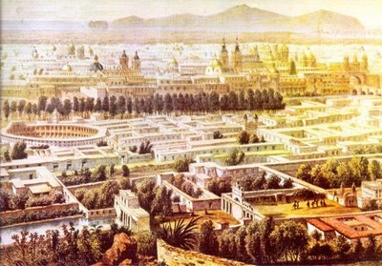



Carlos III e a inxustiza das “colonias americanas”
Lima colonial
Ser Virrei do Perú
La perricholli
A conquista de California
A inxusticia da colonia
A escravitude de todos os días
Como funciona un ingenio azucareiro
Algún día as colonias serán libres
A rebelión de Tupac Amaru
Execución de Tupac Amaru

Slide 23







1811 O regreso de Francisco de Miranda
1811 Independencia de Venezuela
1814 Boves, o rebelde asturiano
1824 A gran Colombia
1811

Slide 24







1810 A revolución de maio en Arxentina
1810 "Ya tenemos patria"
1812 Belgrano e a bandeira arxentina
1812 Bandeira arxentina (1)
1812 Azul e branco: Bandeira arxentina (2)
1812 A máscara de Fernando VII e Belgrano
1812 Éxodo Jujeño
1816
1813 Belgrano e a batalla de Salta
1814 O soño de San Martín
1815 Un heroe gaucho
1816 Independencia de Arxentina
1816 Hai que aplastar aos "patriotas"
1817 Güemes e a guerra gaucha
1817 Guerra gaucha: Malditos godos¡
1817 O exército dos Andes

Slide 25



1811 Chile revóltase contra a metrópoli
1817 As guerrillas de Manuel Rodríguez
1817 Chacabuco: independencia de Chile
1818 Declaración de independencia de Chile
1820 Bernardo O'Higgins,director supremo de Chile
1818

Slide 26



1812 A "Pepa" chega a América
1812 A redota, onde "naide sea más que naide"
1812 Agora podemos ser uruguaios
1828

Slide 27




1821
1822
1821 Independencia do Perú
1921 La Epopeya de Bolívar.
1822 Quito liberada e Manuela Saenz
1822 Guayaquil: Bolivar e San Martín
1924 Simon Bolivar batalla de Ayacucho
1824 Ayacucho: Ao fin, a paz con España

Slide 28





1811 Alma Insurgente - Viva Mexico
1811 Insurxentes excomulgados
1811 Pola independencia de México
1811 O calvario de Hidalgo
1821
1811 Execución de Hidalgo
1814 "Guadalupes", unha orgaización segreda
1817 Execucion de Gertrudis Bocanegra

Slide 29








Espadones, que ascenderon no exército na 1º Guerra carlista, protagonistas absolutos da época isabelina
Así interpreta un comentarista da época a presencia militar na política (El pensamiento de la nación, 1846):
“As queixas contra a preponderancia militar datan xa de moito tempo; hai longos anos que as fraccións liberais se acusan unhas as outras polos estados de sitio; e unha provincia en estado de sitio é unha provincia entregada ao poder militar. O que en 1834 e 1835 dicían os progresistas contra os moderados, dixeron os moderados contra os progresistas en 1836 e 1837; ata 1840 tocoulles a quenda aos progresistas repetir os mesmos cargos, que logo reproduciron os moderados ata 1843; desde o pronunciamento de xuño do mesmo ano, quéixanse outra vez os progresistas. Se algún día os moderados sucumben, é probable que os progresistas lles ofrecerán abundantes motivos para a terceira edición de idénticas reclamacións. O nome das persoas e dos homes non significa nada: o feito é o mesmo. Desde a morte de Fernando VII a preponderancia estivo no poder militar (...); as cortes e os ministerios non puideron facer nada contra a forza das armas”.
5.-Analizar un texto
Progresistas: Espartero e Prim
Proceden das clases populares e defendían ao PARTIDO PROGRESISTA
A política para enriquecerse
Conservadores: Narvaez e O`Donnell de orixe aristocrático e defendían ao PARTIDO MODERADO

Slide 30
Anarquistas e socialistas non queren participar na Guerra de Cuba
A guerra é impopular
As grandes fortunas e os conservadores a favor da guerra
Por qué combatimos en Cuba
Asamblea dos poderosos cubanos
Os que deben pelexar en Cuba cos insurrectos son os que naquel territorio se enriqueceron, os que se
están enriquecendo, os que pensan enriquecerse alí e os que alí, á sombra do dominio de España, fan
prosperar as súas industrias ou os seus negocios. Eses, eses, que poden ver mancados os seus intereses
pola rebelión ou o triunfo dos separatistas, deben dar o seu sangue e as súas vidas para vencer aquela.
Pero, e a patria? –dinnos tales señores–. E os queridos intereses da patria? Calade, farsantes: a patria
examinada desde o punto de vista dos intereses materiais, existe soamente para vós, pero non para
o obreiro.
Polo afán de negocios, vendestes armas a eses mesmos insurrectos a quen chamades inimigos e contra
os cales enviades aos soldados pobres, que nada teñen que ver nos vosos intereses e coas vosas
querelas.
Polo cego desexo que vos anima de enriquecervos, fostes á Bolsa a especular con valores dando noticias
falsas da insurrección cubana, prexudiciais para o crédito da vosa propia nación.
Por reservar aos vosos fillos para que exploten aos produtores e para que gocen da riqueza acumulada
por vós, tivestes o descaro,no momento mesmo en que falabades de que era preciso morrer pola
patria (...) de facer que un dos vosos representantes no Parlamento solicitase do ministro da Guerra
un novo prazo para que puideran redimirse en metálico os soldados de familias ricas a quen corresponde
ir á mencionada illa.
Non nos faledes, pois, da patria. A vosa, o que a vós vos interesa, á clase burguesa toca defendela.Os desposuídos, os pobres, non teñen patria, e é unha inxustiza facelos pelexar polo que non é seu, polo que outros posúen.
El Socialista. 15-3-1895
Terei que ir a Cuba
Recaudación de fondos

Slide 31


9.2 Clases medias
As clases medias constituían unha franxa intermedia entre os poderosos e os asalariados. O seu escaso número, non máis do 5% da poboación, fai evidente a polarización da sociedade española e explica en parte a violencia que nas décadas seguintes terá a loita social. Eran moi poucos os que na España do século XIX non estaban situados no máis alto ou no máis baixo da pirámide social. O mesmo tempo, a súa escasa importancia é tamén un reflexo do aínda feble proceso de industrialización.
Este grupo formaba un conglomerado que agrupaba a propietarios de terras, comerciantes, pequenos fabricantes, profesionais liberais ou empregados públicos (mestres, profesores, oficinistas, traballadores..., uns 30.000 en 1860). Eran propietarios, posuían rendas ou empregos, pero a súa riqueza era moito menor que a das clases dirixentes. A súa expansión val unida ó desenvolvemento urbano —a maioría reside na cidade— e ó crecemento da Administración e dos servizos.
As clases medias compartían cos grupos poderosos o estilo de vida, as formas de lecer e o nivel de instrución e todos frecuentan os CASINOS . Aínda que a súa menor capacidade económica as levou a unha forma de vida máis privada e doméstica, pretendían imitar as relacións sociais dos salóns nobiliarios e burgueses. Ideoloxicamente eran conservadoras, defendían a orde e a propiedade, sempre temorosas de que calquera cambio as sumise na pobreza e as igualase coas clases populares.
Clase media rural Labradores propietarios medianos
Clase media urbana Comerciantes, dueños de talleres, funcionarios, profesionales liberales (abogados, médicos…), profesores, periodistas, clero o rentistas
Ambiente en Casino “La regenta”
Un repaso á burguesia provinciana en “El Abuelo”
Un banquetazo “provinciano” Arroz y tartana
Hipocrisía da moral burguesa en “Fortunata e Jacinta”
A doble moral burguesía en “Tormento”

Slide 32



LEI DE CLAUDIO MOYANO
Art. 1. Se autoriza al Gobierno para formar y promulgar una ley de instrucción pública con arreglo a las siguientes bases:
Primera: La enseñanza puede ser pública o privada. El gobierno dirigirá la enseñanza pública y tendrá en la privada la intervención que determine la ley.
Segunda: La enseñanza se divide en tres períodos, denominándose en el primero, primera; en el segundo, segunda, y en el tercero, superior.
La primera enseñanza comprende las nociones rudimentarias de más general aplicación a los usos de la vida.
La segunda enseñanza comprende los conocimientos que amplíen la primera y también preparen para el ingreso al estudio de las carreras superiores.
La enseñanza superior comprende las que habilitan para el ejercicio de determinadas profesiones.
Tercera: La primera enseñanza podrá adquirirse en las escuelas públicas y privadas de primeras letras, y en el hogar […].
La segunda enseñanza se dará en los establecimientos públicos y privados. La ley determinará qué partes o materias de este período de instrucción pueden cursarse en el hogar doméstico […].
La enseñanza superior solo se dará en establecimientos públicos.
Son establecimientos públicos de enseñanza aquellos cuyos jefes y profesores son nombrados por el Gobierno […].
Proyecto de Ley de Instrucción Pública, 1857
Chega a lei Moyano a aldea
Para que serve a Lei Moyano
Inauguración da Escola
Unha escola en Aragón

Slide 33

Bailongo de copete
A época do romanticismo
Zorrilla e a boa sociedade
Atraso de españa
6.-Analizar unha imaxe do pasado
Movemento romántico: Lectura de Zorrilla no estudo de Antonio Maria Esquivel. Están todos os que eran algo no mundo Isabelino. Hartzenbush, Gallego, Bretón de los Herreros, Ventura de la Vega, Quintana, Espronceda, Mesonero Romanos, etc..., amén dos políticos do momento, Martínez de la Rosa, Gil y Zárate, O duque de Rivas. (obsérvese que non hai mulleres)

Slide 34



1808
E un conflito internacional
E unha guerra civil
Acompañado por unha revolución política
Unha guerra contra o invasor francés
A Guerra comeza o 2 de maio en Madrid: alzamento espontáneo do pobo de Madrid (pronto imitado noutros lugares) contra a deposición de Fernando VII e a asunción da coroa polo invasor (Xosé I Bonaparte).
O dous de maio (1)
O dous de maio (2)
O dous de maio (3)
O dous de maio (4)
O dous de maio (5)
Levantamento 2 de maio
Os primeiros mitos Daoiz e Velarde

Slide 35



Mitos da Reconquista: El Cid
A Corte de Fernando I
Morre o Rei Fernando I
Asasinato en Zamora
Alfonso VI emperador
Xuramento en Santa Gadea
Conquista de Valencia

Slide 36



1.-O protagonismo do exército
1905: 300 oficiais ao grito de Viva España destrozan a revista Cu-cut por publicar chistes sobre o exercito (o seu acto quedou impune)
7.-Vivir a historia: a emoción como motor
      LEI DE XURISDICCIONS: (texto integro)
        Sometemento ó código militar dos delitos contra o exército
        Defensa de intereses corporativos
        Convértense en salvadores da patria e da unidade nacional
        Creba da liberdade de expresión
        Retroceso do poder civil ante o militar
        Vixente ata 1931
Protesto contra este ataque a la libertad de expresión
Necesidade de modernizar o anticuado exercito español (nº elevado de oficiais, o problema das quintas, ideoloxía ultlaconservadora, etc.),
Guerra de Marrocos
Unamuno

Slide 37


Alfonsito, volvemos a España¡¡¡¡
Volven os Borbóns
Os alfonsinos festexan o fin da república
Os monárquicos volven a casa

Slide 38
O tempo detido: Clases populares na España tradicional
O trazo máis característico de sociedade española a época é o da DESIGUALDADE: o 65 % forma parte das clases baixas de obreiros e campesiños con salarios miserables que non chegaban a 3 pesetas diarias e xornadas laborais esgotadoras (12 horas diarias). O resto integra as clase medias de funcionarios, comerciantes e profesionais liberais (avogados, médicos..) ós que poderiamos engadir ós oficiais do exército, e unha reducida clase alta (3 %) de terratenentes latifundistas, industriais, grandes comerciantes e banqueiros. Estas desigualdades explican os conflitos sociais que se non foron maiores foi pola extensión do caciquismo e o clientelismo e incluso por unha certa pasividade e resignación de raíz católica moi estendida nas clases populares españolas.
8.-A vida cotián…
Traballo no campo
Ocio
Outras
O Tempo detido 3 Traballo no campo
O Tempo detido 1.Romería popular
Aprender a ler é perigoso
Segadores de Castela
O Tempo detido 2: Festa popular
Escola publica hai 100 anos
O Tempo detido 4 Romaria na ermita
Escola rural
Viuvas de vivos
O Tempo detido 5 burros
Festa popular en Asturias
Fotografando mortos
Sega baturra
Voda en Sierra maldita
A morte de Platero
Sega baturra 2
Cantares de cego: a TV da época
Captura de “Pasos Largos”
Ser pobre en tempos de Alfonso XIII
Outro exemplo da TV da epoca
Pobreza das clases populares
A fotografía se democratiza
O final dos segadores

Slide 39














4. A oposición: fora de xogo
9.-Entender o presente…
Os obreiros non cren na democracia burguesa

Slide 40





















180 Qué fixo Roma por nos en 627 anos?
Qué debemos aos romanos
14 Hispania Romana
Viva Roma No. V Lou Bega)
Nova Roma

Slide 42




10.-O audiovisual como creación mais que como recurso pedagóxico
Sabemos qué é o martillo polos martillazos ¡¡

Slide 43
descubrimento, aprendizaxe, Crecemento,
descubrimento, aprendizaxe, Crecemento,
ZONA DE PÁNICO: Nunca farei nin sirvo para iso…
ZONA EXPANSIBLE: Isto non o sei aínda…
Ao mellor fago o ridículo..
ZONA DE CONFORT: Isto xa o sei (seguridade); estou cómodo…(costume),
descubrimento, aprendizaxe, Crecemento,
descubrimento, aprendizaxe, Crecemento,

Slide 44
Crear textos históricos (escritos, icónicos, audiovisuais con significado múltiple e que non podan expresarse doadamente con palabras
Ordenador de clase/Videoteca do IES: películas e documentáis de cultura clásica, materiais do profesor
Manuscritos pompeianos
Remix
Trailers, resumos.,
Documentáis clásicos
Monografías
Documentáis creativos
Presentacións liñas de tempo

Slide 45

Elección de tema….
10.-Crear textos escritos audiovisuais
O profesor como proveedor de contexto, fixador de metas, espoleta
Contidos específicos
Fontes de información básicas

Slide 46

1.-Os alumnos idean, constrúen e materializan proxectos persoais, a partires de informacións, clases, análises e visionados de materiais relacionados co tema en cuestión. Importan mais os procesos que os resultados
Palabras clave: expresión libre, criatividade, emoción, imaxinación, xogo, mirada propia, rachar o corazón..
Emoción, tempo, patrimonio palabras (idiomas),natureza..,
2.-O bloques de contidos (poucos e relevantes) poden consistir nunha presentación en P.P . que se envía por correo electrónico aos estudantes; Nelas existen ligazóns a películas, webs, imaxes e fragmentos de filmes, para que cada alumno indague e visione material audiovisual seleccionado e pertinente dende a súa propia casa..
Palabras clave: motivación, variedade, simplicidade, pertinencia ..

Slide 47

3.-O propósito docente non é a creación de cineastas ou produtos perfectos, senón a utilización do audiovisual como outro medio de expresión mais. A análise colectiva dos resultados na clase configúrase como o eixe central “o “momento sagrado” do proceso de aprendizaxe colectivo.
Palabras clave: autoavaliación, debate, sentido crítico e analítico, educación da mirada, integración grupal, desenvolvemento persoal

Slide 48












Montecoruto

Slide 49
Alumnos como investigadores, usuarios de tecnoloxía, creadores de sentido e profesores de si mesmos: Coasociación (Prensky); pasador (Alain Bergala)
Clipdocumental
A primeira republica
Documental
Ferrol na guerra civil
Callejeros viajeros
Feudalismo
San sadurniño
Culebrón:
Felipe el Hermoso
Ficción histórica
fuxidos
Megaprodución
Os derradeiros republicanos
Video creación
Olladas
Isabel no país das libertades
Maria Cristina
Videoxogos
Sangre liberal
Videoclip
La campesina trepa

Slide 50



Fraxilidade da memoria colectiva

Slide 51


Empoderamento da memoria individual

Slide 52



Facer visibel o invisibel

Slide 53



Codificación 1
Vilagarcia

Slide 54


Codificación 2
Video

Slide 55


A memoria colectiva e pública

Slide 56



As habitacións da memoria colaborativa

Slide 57

http://www.yourlostmemories.com/#/es/

Slide 58




Slide 59

Integración complexa

Slide 60
FERRAMENTAS TIC
- Tutorial en video de Bloguer
- Curso completo en Google docs
- Explora Galicia con Google maps
- Almacena as túas fotos en Picasa
- Crea a túa arbre xenealóxica
- Elabora liñas de tempo con Dipity. E -Tutorial de Dipity
- Realiza presentacións alucinantes con Prezi
- Textos e documentos en forma de libro en Calameo
- Sube as presentacións á rede con Slideshare
- Miles de recursos visuais e sonoros sobre a Historia
- Bancos de imaxes fixas. Varios
- Orgaiza os teus conceptos en esquemas con Exobrain
- Descarga Videos de YouTube con aTube Catcher
- Para subtitular, cambiar o son ou dobrar videos con Videopad
- Para dobrar ou traballar co audio en Audacity

Slide 61


Aventúrate XA fora da…
manologon@gmail.com

